Slide 1
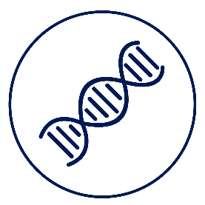
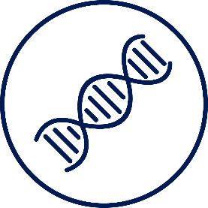
CHAPTER 1 -細胞的構造與功能-
高中生物(全)
連結動畫圖片
連結邊欄LINE一下
連結補充影片

Slide 2
1
細胞
發現細胞
細胞學說
真核細胞
原核細胞
細胞與能量
細胞分裂
虎克
雷文霍克
魏修
許旺與許來登
細胞膜
細胞質
細胞核
細胞壁
細胞膜
細胞質
細胞壁
ATP
光合作用
呼吸作用
細胞週期
有絲分裂
減數分裂
細胞質分裂
1-1
1-2
1-3
1-4

Slide 3
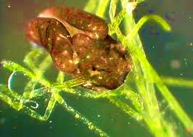
在地球上， 是否有可以行光合作用的動物？
1
004-005
2015 年科學家發現一種海蛞蝓
幼體棕紅色，以濱海無隔藻（Vaucheria litorea）為食
成體亮綠色
綠葉海天牛（Elysia chlorotica）
圖

Slide 4
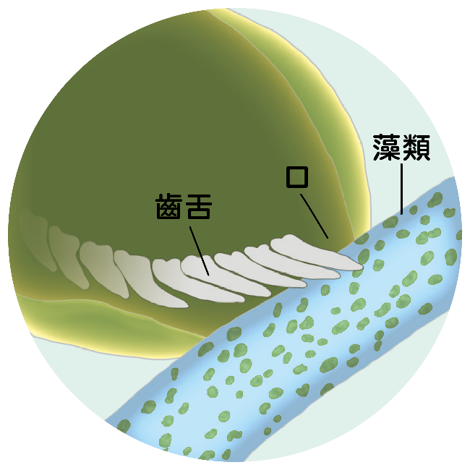
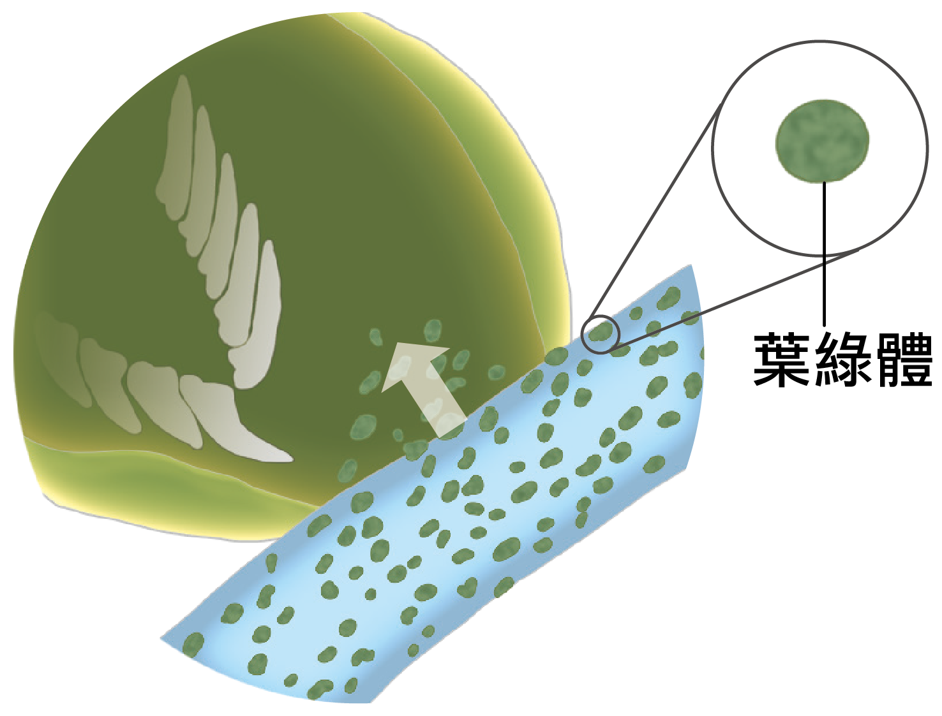
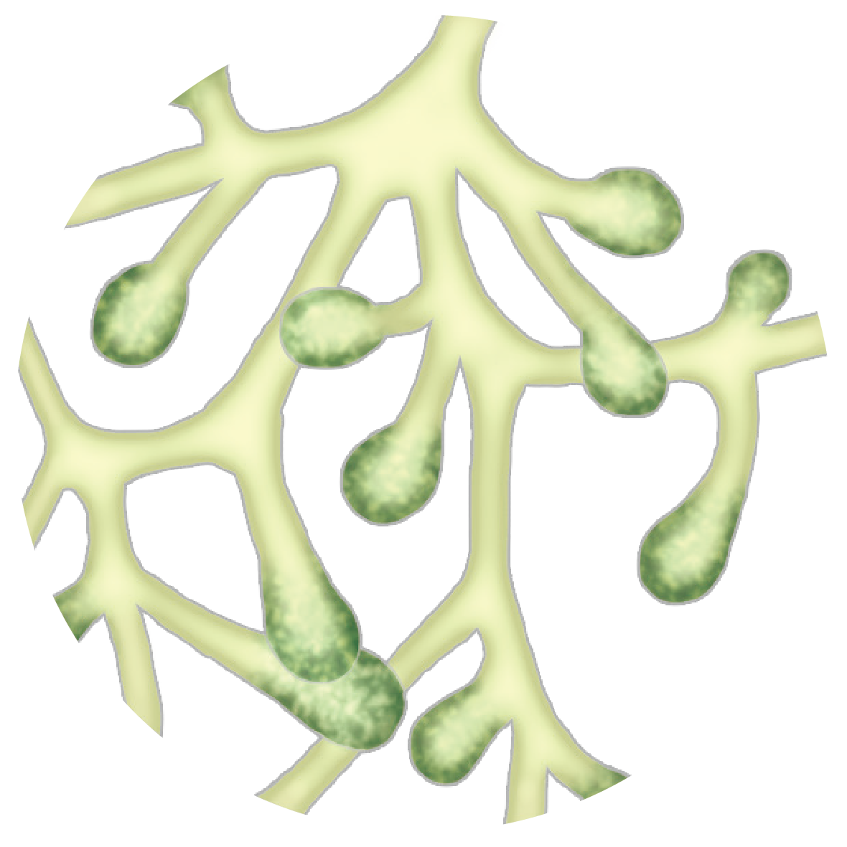
在地球上，是否有可以行光合作用的動物？
1
004-005
藉攝食獲得葉綠體進行光合作用
葉綠體在綠葉海天牛體內理應無法複製，也無法遺傳
1
2
3
綠葉海天牛用齒舌刮破濱海無隔藻的細胞壁，並吸入其內含物
內含物進入消化系統之後，其中的葉綠體進入海天牛的消化道表皮細胞內
海天牛的消化道表皮細胞內含有葉綠體

Slide 5
在地球上，是否有可以行光合作用的動物？
1
004-005
跨物種的基因劫持現象
綠葉海天牛將濱海無隔藻的prk 基因整合到自己的染色體中
利用prk基因修復體內受損的葉綠體，保持光合作用功能正常運轉
prk基因通過葉綠海天牛的生殖細胞傳遞給下一代
跨物種的基因劫持現象，可為未來人類基因疾病的治療提供啟發

Slide 6
在地球上，是否有可以行光合作用的動物？
1
004-005
既是動物又是植物的生物
(5分11秒)
問題思考
1. 綠葉海天牛是如何獲得原屬於濱海無隔藻的葉綠體？
2. 綠葉海天牛從濱海無隔藻破碎的細胞核中取得DNA，整合到自己的基因組中，以此獲得可持續自行製造碳水化合物的能力，也因而擺脫
食物的限制，更有效的生長繁殖。這樣的機制未來是否可以應用到其
他動物細胞上呢？
Notes:
補充影片：https://youtu.be/fSaHVHTqDY0?si=xf-6gZEGqqC0NHOo

Slide 7
CHAPTER 1 1-1 細胞學說的發展
高中生物(全)
連結動畫圖片
連結邊欄LINE一下
連結補充影片

Slide 8
細胞學說的發展
1
6
1-1
能夠表現出「生命現象」(代謝、生長、感應、生殖)
由「細胞」所組成
組成生物的基本單元
表現生命現象的基本單位
單細胞生物僅需由一個細胞，便能完成所有的生命現象
多細胞生物需由許多細胞分工合作，才能表現完整的生命現象

Slide 9
細胞學說的發展
1
006
1-1.1
細胞的發現
最早顯微鏡的發想是把望遠鏡顛倒使用 ?
(1分57秒)
16世紀，顯微鏡發明
大部分細胞十分微小，需以顯微鏡輔助觀察
17世紀，英國科學家虎克（Robert Hooke,1635∼1703）
自行改良顯微鏡觀察軟木塞薄切片
將看到的微小空室命名為『 cellulae 』(拉丁文)，英文譯為『cell』，中文譯為「細胞」
Notes:
https://youtu.be/bQ-AkETe2GE?t=7

Slide 10
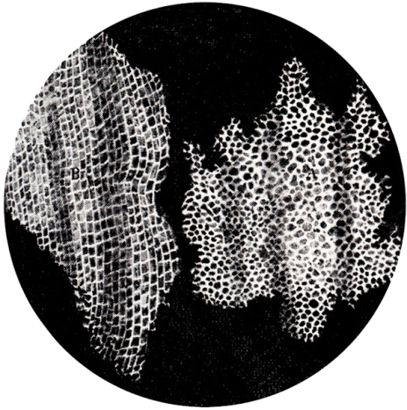
圖1-1 虎克改良之顯微鏡
006
左方的油燈與玻璃球可用以提供光源、聚集光束
虎克所描繪的軟木塞
圖

Slide 11
細胞的大小
007
哪個單細胞生物最大?
(4分06秒)
真核細胞約10μm，原核細胞約1 μm
1nm＝10^{－9} m
1μm＝10^{－6} m
1mm＝10^{－3} m
電子顯微鏡解析度可達1Å(埃) 可用來觀察病毒或化學分子

Slide 12
細胞的大小
007
哪個單細胞生物最大?
(4分06秒)
真核細胞約10μm，原核細胞約1 μm
1nm＝10^{－9} m
1μm＝10^{－6} m
1mm＝10^{－3} m
光學顯微鏡解析度約為1μm 可用來觀察真核細胞或細菌

Slide 13
細胞的大小
007
哪個單細胞生物最大?
(4分06秒)
真核細胞約10μm，原核細胞約1 μm
1nm＝10^{－9} m
1μm＝10^{－6} m
1mm＝10^{－3} m
人類肉眼可觀察的範圍大於100μm

Slide 14
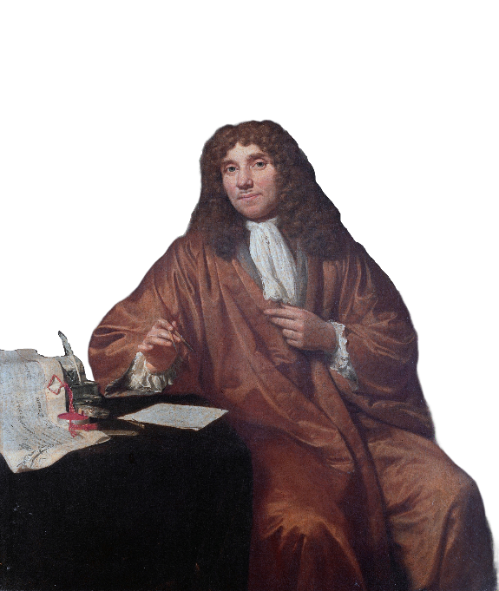
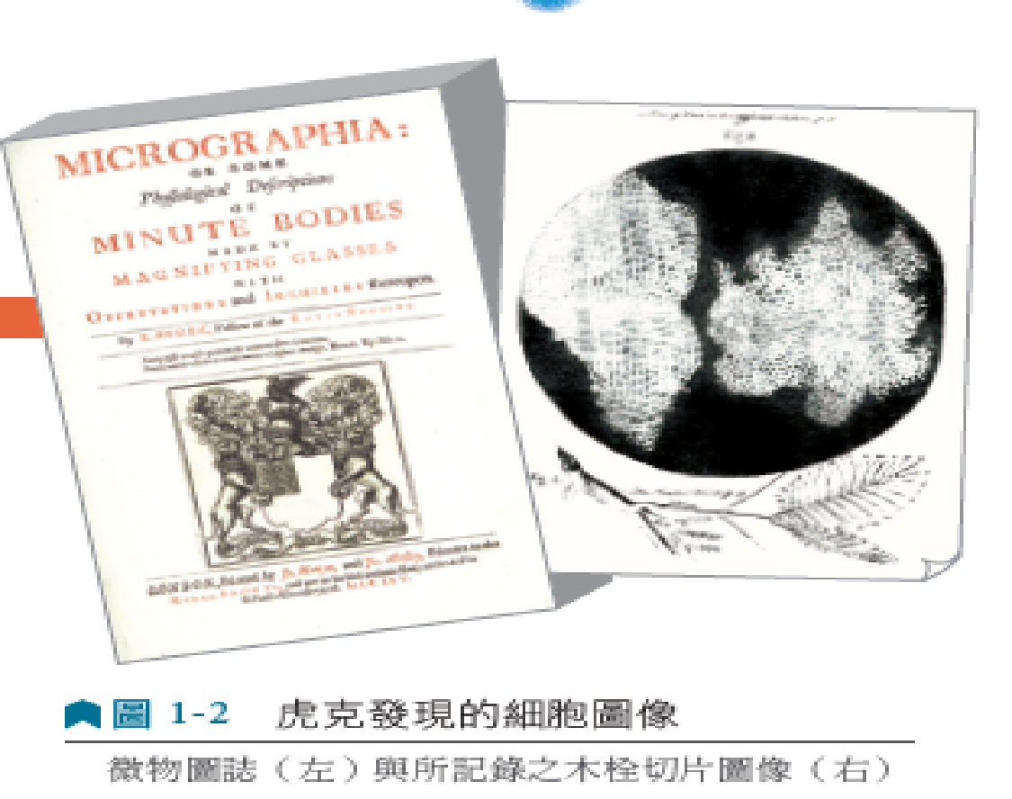
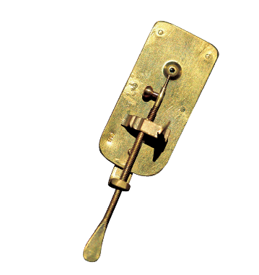
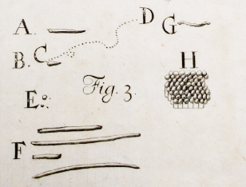
細胞學說的發展
1
008-009
1-1.2
細胞學說的建立
16世紀
1665
1673
發明顯微鏡
虎克
發現細胞
雷文霍克
發現細菌
發表微物圖誌
歷史上最早被
記錄的細胞圖像
荷蘭科學家
改良透鏡
觀察到比真核細胞更微小的構造

Slide 15
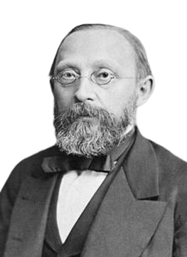
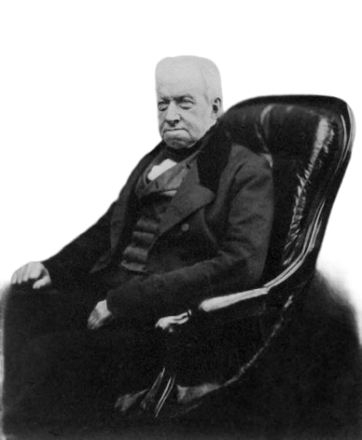
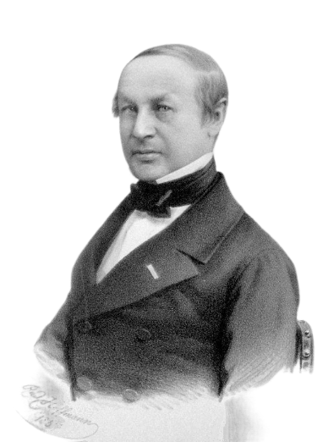
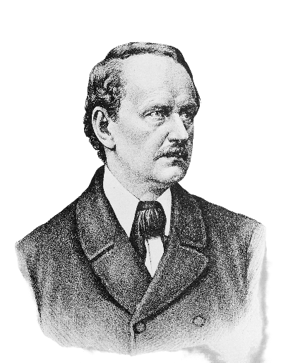
細胞學說的發展
1
008-009
1-1.2
細胞學說的建立
1831
1839
1855
布朗
發現細胞核
許旺、許來登
提出生物體由細胞組成
魏修
提出細胞來自
已存在的細胞
英國科學家
觀察植物細胞內 球狀構造nucleus
德國科學家
分別觀察動物、植物細胞
提出「細胞學說」雛形
德國生理學家
研究細胞生長
認為所有細胞均來自已存在的細胞

Slide 16
圖1-3 雷文霍克(1632~1723)
008-009
雷文霍克紀錄的細菌圖像
圖
雷文霍克顯微鏡
(1分04秒)
雷文霍克自製的顯微鏡
圖
Notes:
https://www.youtube.com/watch?v=bQ-AkETe2GE

Slide 17
圖1-3 布朗(1773~1858)
008-009

Slide 18
圖1-3 許旺(1810~1882)、許來登(1804~1881)
008-009
許旺
圖
許來登
圖

Slide 19
圖1-3 魏修(1821~1902)
008-009

Slide 20
細胞學說的發展
1
009
1-1
許旺、許來登和魏修之後，許多科學家藉由觀察而驗證了 細胞學說的論點
現今的細胞學說，內容包括：
生物體皆由細胞所組成
細胞為生物體構造及功能的單位
所有細胞均由已經存在的細胞所產生
細胞學說為日後細胞學研究的重要基礎
奇趣的細胞理論歷史
(5分51秒)
Notes:
https://www.youtube.com/watch?v=4OpBylwH9DU

